Slide 1


Контроль хімічного складу їжі та води
Презентація учнів 10-Б класу:
Сухенка Евгенія;
Кім Регіни;
Павлової Крістіни.

Slide 2

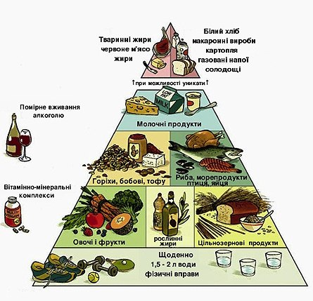
Харчування — одна із основних життєво необхідних умов існування людини. Їжа є джерелом енергії. Харчування впливає на стан здоров'я,працездатність, настрій та тривалість життя людини.

Slide 3

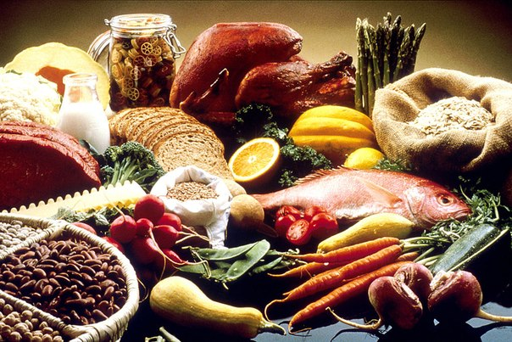
Ї́жа — все, що споживає людина й інші живі істоти для підтримки життя; харчі. Речовини, що їх організм отримує з навколишнього середовища є для нього будівельним матеріалом і джерелом енергії.

Slide 4

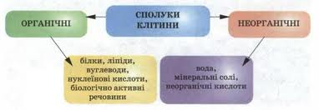
Складовими елементами їжі є поживні речовини. Хімічний склад більшості харчових продуктів складний і різноманітний. Речовини, які містяться у продуктах, називають харчовими і поділяють на неорганічні (мінеральні речовини, вода) і органічні (вуглеводи, жири, білки та інші)

Slide 5
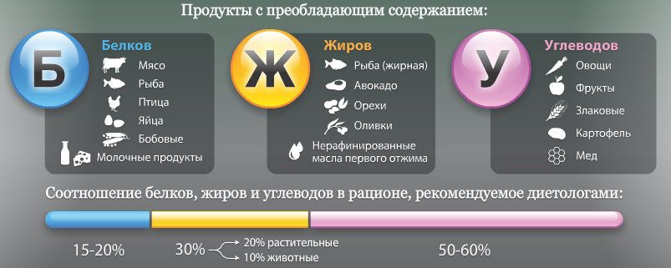
Все, окрім кисню, людина отримує для своєї життєдіяльності із їжі.
Тому за добу людина має споживати 15-20% жирів, 30-35% білків, 45-50% вуглеводів.

Slide 6
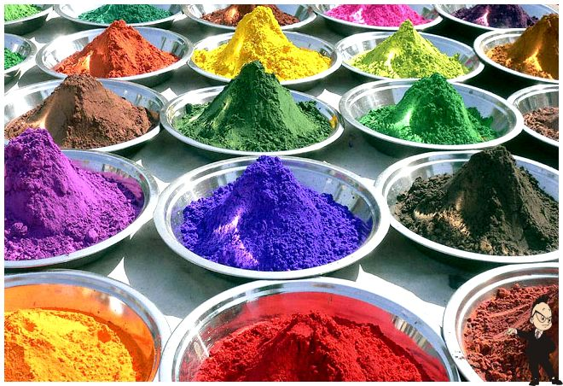
Харчові добавки
У продукти з технологічних міркувань, щоб зберегти і підвищити смак, подовжити термін зберігання, щоб продукти не змінили колір і консистенцію, зовнішній вигляд, — додають речовини — харчові добавки, для яких для використання в Європейському Союзі були введені Е-номери.

Slide 7
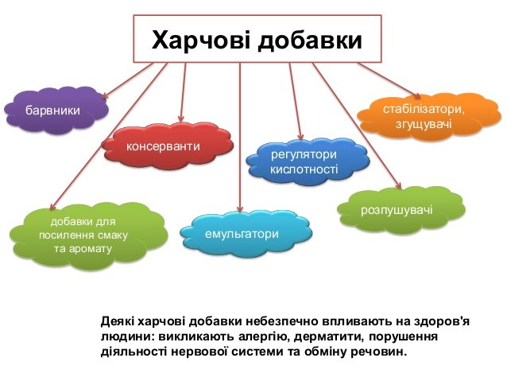

Slide 8
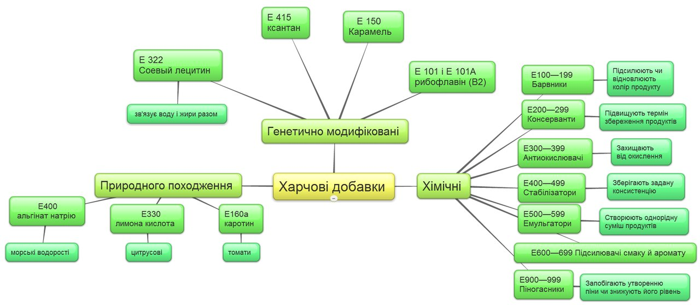
Харчовими добавками можуть бути природного походження, генетично модифіковані та хімічні.

Slide 9

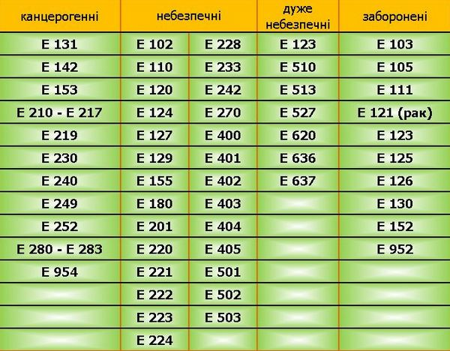
Деякі з них можуть бути непезпечними и мати вплив на життєдіяльність організму людини

Slide 10
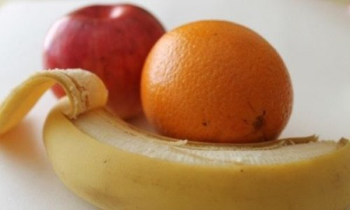
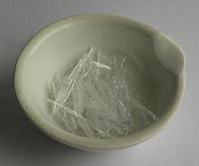
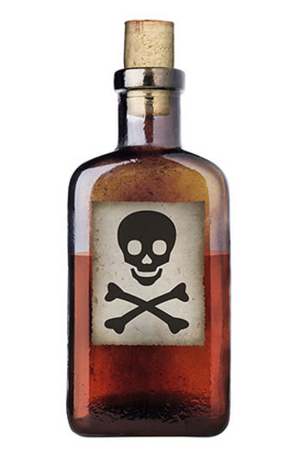
Фенол
Е230, Е232 використовується при обробці фруктів (апельсини, банани).
Потрапляючи в наш організм в малих дозах, провокує рак,а у великих – чиста отрута.

Slide 11
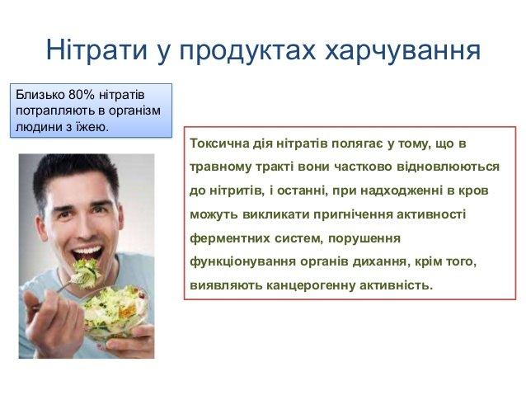

Slide 12
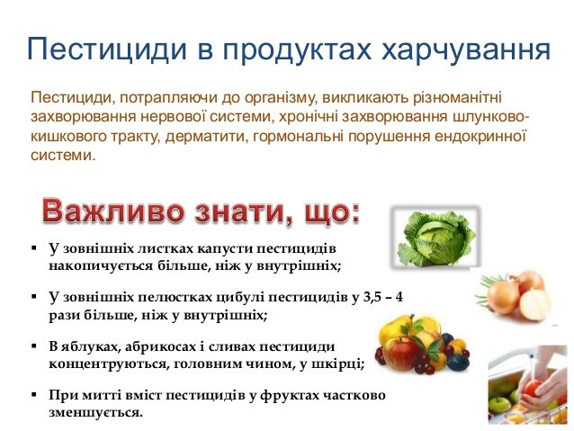

Slide 13

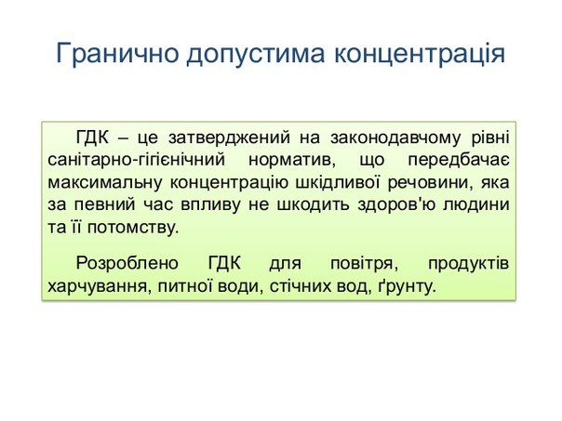

Slide 14
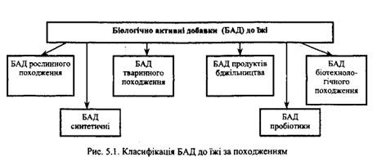
БАД- спеціальний харчовий продукт, призначений для вживання або введення в межах фізіологічних норм до раціонів харчування чи харчових продуктів з метою надання їм дієтичних, оздоровчих, лікувально-профілактичних властивостей для забезпечення нормальних та відновлення порушених функцій організму людини.

Slide 15


Види БАДів:
Нутрицевтики-есенціальні біологічно активні речовини, які застосовуються для корекції хімічного складу раціону людини.
Парафармацевтики-біологічно активні речовини, які володіють певною фармакологічною активністю та застосовуються для підтримки у фізіологічних межах функціональної активності органів та систем, профілактики патологічних станів та допоміжної терапії.
Еубіотики(пробіотики)-біологічно активні добавки, які містять живі мікроорганізми та нормалізують мікрофлору кишківника.

Slide 16
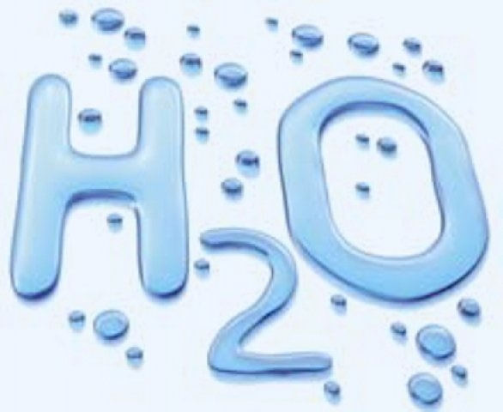

Хімічний склад води
Вода - найголовніша складова щоденного меню людини. Вона дуже важлива в обміні речовин, терморегуляції організму, для хорошого травлення, вона виводить солі та інші продукти обміну речовин з організму
Використання питної води з порушенням гігієнічних норм щодо її хімічного складу спричиняє розвиток у людини різних захворювання

Slide 17
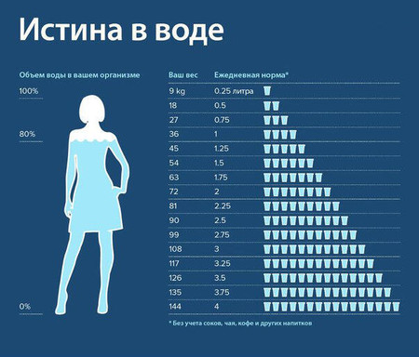
Середнє значення добової норми чистої води - 2,5 - 3 літри.

Slide 18
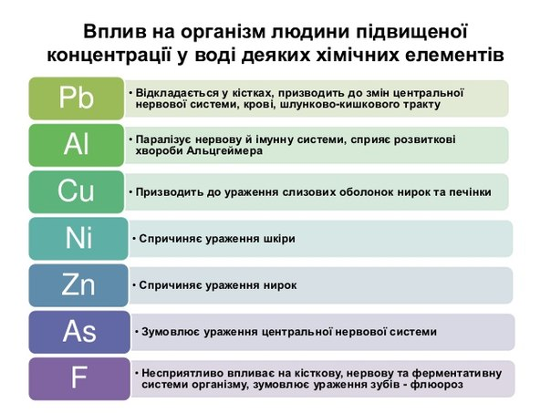
Вода розчиняє в собі все і зберігає слід всього, з чим стикається. 70 000 речовин зустрічаються у воді в якості домішок. Є й ті, що надзвичайно небезпечні для здоров'я.

Slide 19
Дякуємо за увагу

